Slide 1

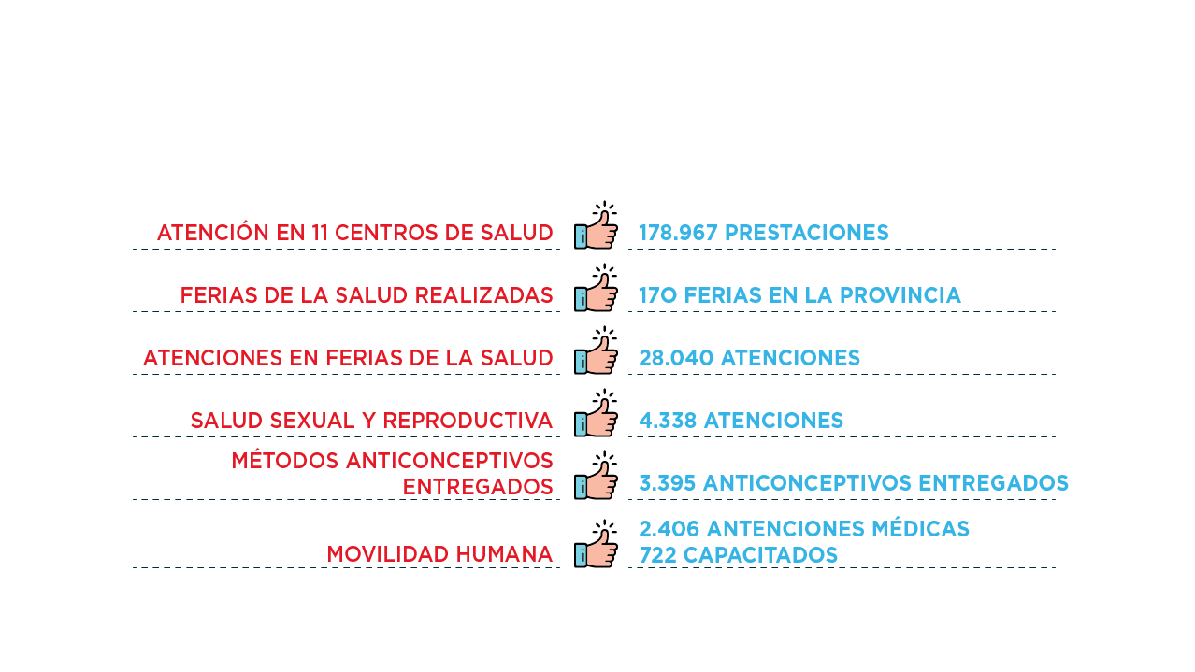


Pichincha Humana Contigo

Slide 2
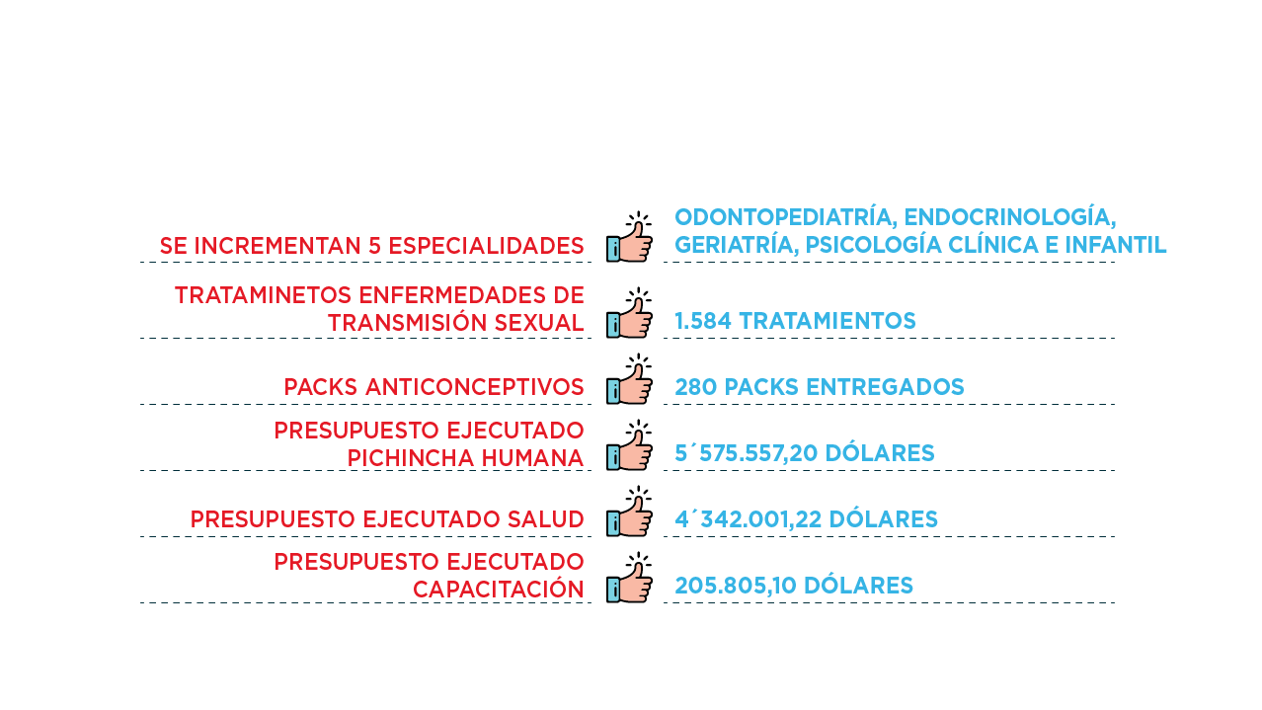
Pichincha Humana Contigo

